Slide 1
Загадки про диких тварин

Slide 2
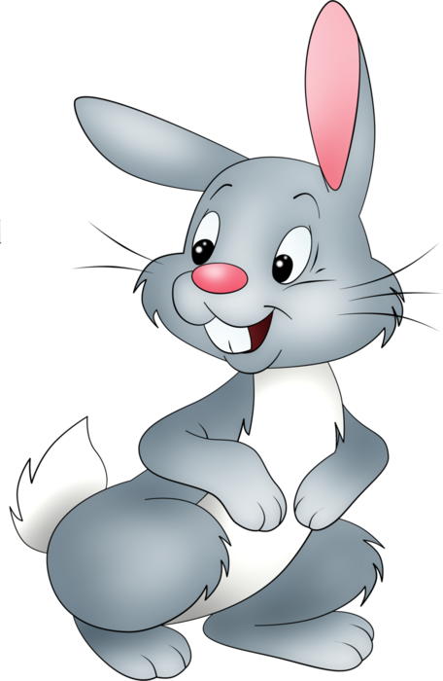
Не баранчик і не кіт,
носить шубу цілий рік.
Шуба сіра – це для літа,
а зимою – інша свита.

Slide 3
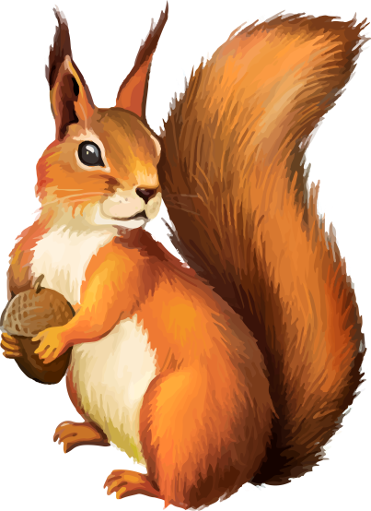
В лісі вогник рудуватий,
шишки лускає завзято.

Slide 4
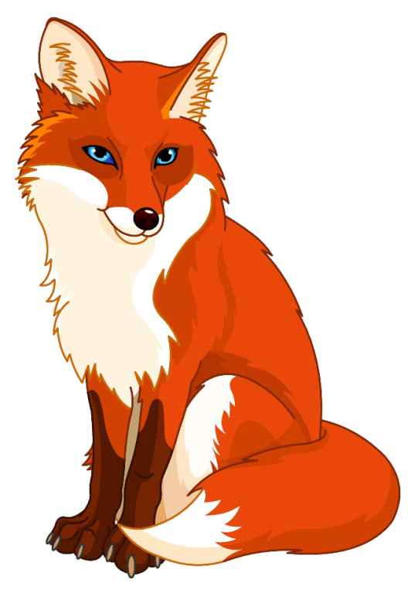
В темнім лісі проживає, Довгий хвіст пухнастий має. Їй на місці не сидиться. Як зовуть її?

Slide 5
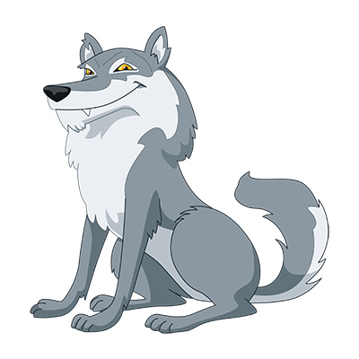
Сірий, ікластий,
хоче вівцю вкрасти.

Slide 6
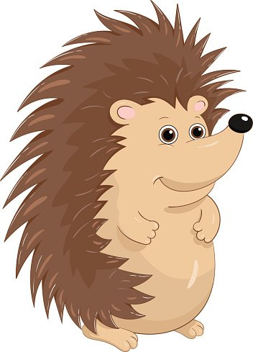
Фиркає, коли сердитий. Весь колючками покритий З голови до ніг. Ось так! Здогадались, це …

Slide 7
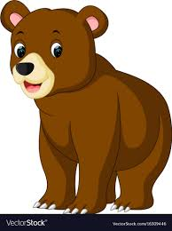
Влітку медом ласував,
досхочу малини мав.
А як впав глибокий сніг –
позіхнув і спати ліг.
Бачив чи не бачив сни,
а проспав аж до весни.

Slide 8
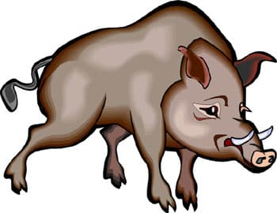
Рилом звір той землю риє, Свої вуха він не миє. Може хрюкати, пищати – В небезпеку – верещати. Він нечема й хуліган. Зветься дикий звір ….. .

Slide 9
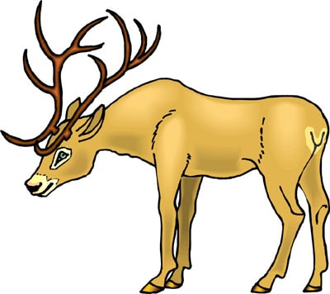
Наче вішалка широка Стирчать роги на всі боки. Роги кожен рік скидає. В упряжі людей катає. Маєш масу задоволень Як катає тебе ….. .

Slide 10
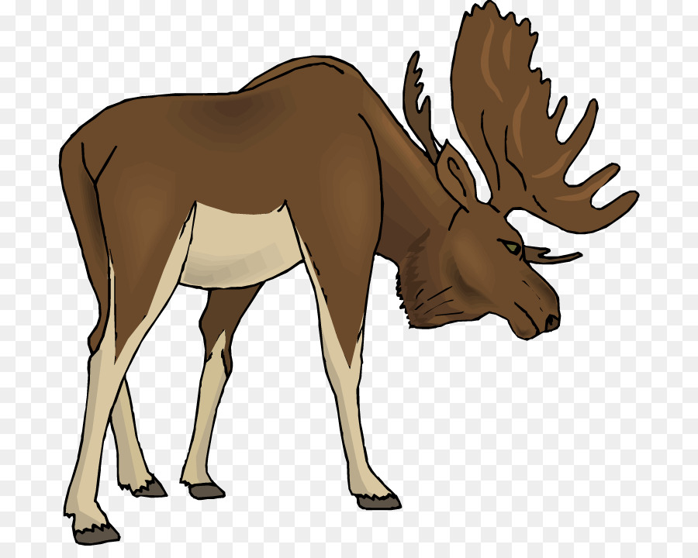
Звір великий та рогатий, Прозивається – сохатий. Роги інколи скидає – Голова відпочиває. Чую: б’є копитом хтось – В лісі то блукає …. .

